Slide 1

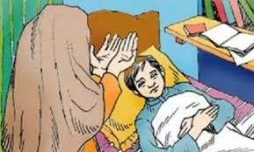
আজকের ক্লাসে সকল কে স্বাগতম

Slide 2
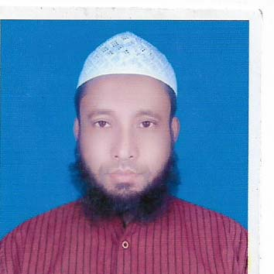
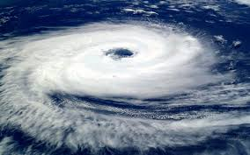
শিক্ষক পরিচিতিঃ
মোঃ সাইদুর রহমান
সহকারি সুপার
গোয়ালন্দ ইদ্রিসিয়া ইসলামিয়া দাখিল মাদ্রাসা
গোয়ালন্দ, রাজবাড়ি।
মোবাইলঃ ০১৭০৬০৫০৩৪৬

Slide 3


পাঠ পরিচিতি
হাদিস শরীফ
দাখিল দশম শ্রেণি
ত্রয়োবিংশ অধ্যায়
সময় ৪৫মিনিট
তাং 02.12.20ইং

Slide 4
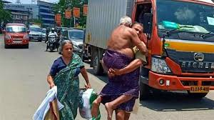
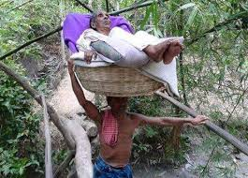
ছবিগুলো লক্ষ্য কর।
1
2

Slide 5
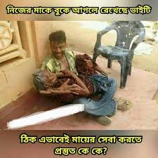
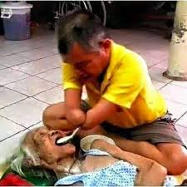
3
4

Slide 6
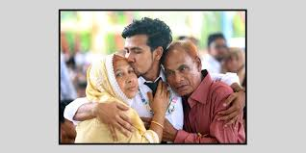
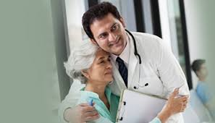
5
6

Slide 7
আমাদের আজকের পাঠ
باب البروالصلة
দয়া অনুগ্রহ ও আত্মীয় স্বজনের প্রতি সদাচারণ অধ্যায়।

Slide 8
শিখন ফলঃ
পাঠ শেষে শিক্ষার্থীরা
১। মাতা-পিতার হক কী, তা বলতে পারবে ।
২। আত্মীয়-স্বজনের হক কী, তা লেখতে পারবে।
৩।মাতার হক, পিতার তিনগুন কেন ? তার ব্যাখ্যা করতে পারবে।

Slide 9
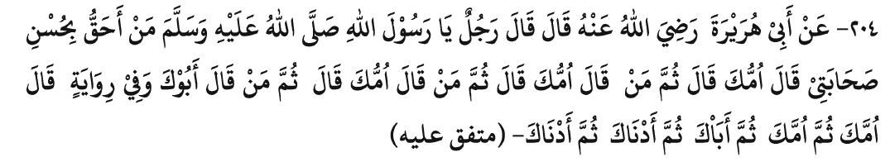
মূল হাদীস

Slide 10
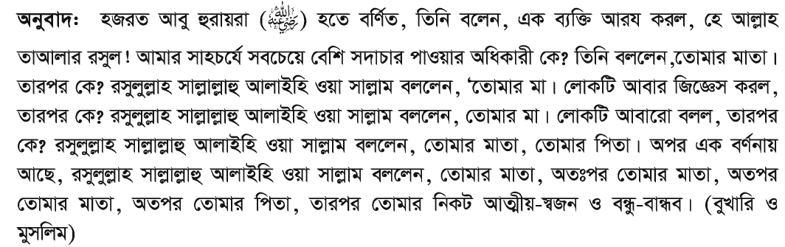

Slide 11


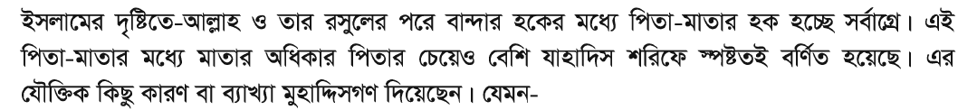

২। সন্তান কে দীর্ঘ দুই বৎসর যাবত বুকের দুধ পান করান একমাত্র মা,এখানে পিতার কোন সম্পৃক্ততা নেই।
৩। শৈশব কালীন সন্তানের লালন-পালন ও পরিচর্যার দায়ীত্ব একমাত্র মা-ই পালন করেন। তাই হাদীস শরীফে মায়ের হক পিতার হকের অগ্রাধিকার দেওয়া হয়েছে।

Slide 12
দুনিয়াতে আগমনের মাধ্যম হচ্ছেন মাতা-পিতা। মাতা-পিতা ছাড়া সন্তানের দুনিয়ায় অস্তিত্ব অসম্ভব। আদম-হাওয়া কিংবা ঈসা (আঃ) এটা ব্যতিক্রম,আল্লাহর কুদরত । নিজের জীবনের সুখ বিসর্জন দিয়ে মাতা –পিতা সন্তান লালন-পালন করে বড় করেন।মাথার ঘাম পায়ে ফেলে অর্থ উপার্জন করে সন্তানের লেখা-পড়ার জন্য ব্যয় করেন। সেই সন্তান বড় হয়ে যখন মাতা-পিতাকে ভুলে যায়, এর চেয়ে কষ্ট আর কী হতে পারে? মাতা-পিতার অবাধ্য সন্তান, এর জন্য জান্নাত হারাম । অন্য হাদীসে আল্লাহর রাসুল ইরশাদ করেন,মাতা-পিতার সন্তুষ্টিই আল্লাহর সন্তুষ্টি। আরেক হাদিসে আল্লাহর রাসুল ইরশাদ করেন ,যে ব্যক্তি পিতা-মাতা দুইজন কে অথবা দুইজনের একজনকে জীবিত ও পেয়ে জান্নাত খরিদ করে রাখলো না,তার নাক ধুলিস্যাত হোক।অর্থাৎ তার ধ্বংস হোক। সার কথা;পিতা-মাতাই জান্নাত,পিতা- মাতাই জাহান্নাম।

Slide 13
পিতা- মাতার সন্তুষ্টি ছাড়া আল্লাহর দরবারে কোন ইবাদতই কবুল হবেনা। পিতা-মাতার দোয়া আল্লাহর দরবারে পৌঁছাতে কোন প্রতিবন্ধক থাকে না। সরাসরি আল্লাহর নিকট পৌছায়এবং আল্লাহ তা কবুল করেন । হোক তা দোয়া কিংবা বদ-দোয়া । পিতা-মাতার সাথে সদাচারণ করার জন্য মহান আল্লাহ তায়ালা নির্দেশ দিয়েছেন। সূরা বনী ইসরাইলে আল্লাহ তায়ালা বলেন,
وقضي ربك الاتعبد الا اياه وبالوالدين احسان امايبلغن عندك الكبر احدهما اوكلاهما فلاتقل لهماأف ولاتنهرهماوقل لهماقولا كريما
“আর আপনার প্রতিপালক আদেশ করেছেন যে , আল্লাহ ছাড়া কাউকে উপাসনা করবে না,আর পিতা-মাতার সাথে সদাচারন করো তাদের মধ্যে কেউ অথবা উভয়ে যদি তোমার নিকট বার্ধক্যে উপনীত হয়,তা হলে তুমি তাদের প্রতি উহ শব্দটিও উচ্চারন করনা।তাদের ধমক দিওনা, তাদের সাথে নম্রভাবে কথা বলো”।
পিতা–মাতার সাথে সদাচারন করা ফরজে আইন। অসদাচারন করা হারাম বা কবিরা গুনাহ। আল্লাহ তায়ালার এই হুকুম যারা অমান্য করবে তাদের স্থান হবে চিরস্থায়ী জাহান্নাম ।

Slide 14
পিতা-মাতার সেবা করে অনেক মানুষ মহা-মানব এ পরিনত হয়েছেন। যেমনঃ হযরত বায়েজিদ বোস্তামী (রহঃ) , ওয়ায়েস করোনী (রহঃ) , মুসা (আঃ) এর যুগের কসাই প্রমূখ।
পক্ষান্তরে মাতা-পিতার সাথে অসদাচারন করার কারণে অনেকে দুনিয়াতেই মহা শাস্তির মুখে পড়েছে। বিভিন্ন পত্র পত্রিকার খবর তোমরা হয়তো কেউ কেউ দেখেছ। কেউ হয়তো তোমাদের মুরুব্বীর মুখে শুনেছ,কিংবা আসে-পাশে দেখেছ। তাই আমাদের সকলেরই পিতা-মাতার যত্নের ব্যাপারে সচেতন হওয়া উচিত।

Slide 15
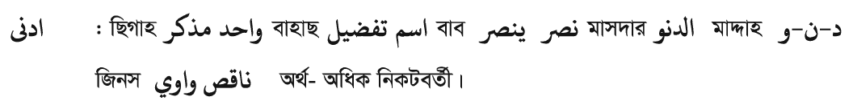
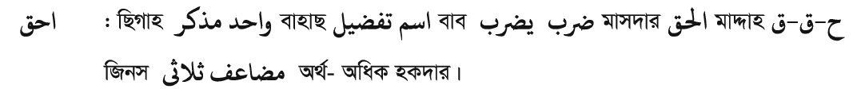
তাহকীক কর

Slide 16
একক কাজঃ
১।মাতা-পিতার সাথে সদাচারন করার হুকুম কী?
২। মাতা-পিতার সাথে অসদাচারন করার হুকুম কী ?
৩। احقশব্দের অর্থ কি?

Slide 17
দলীয় কাজঃ
আল্লাহর রাসুল (সাঃ) সাহাবাদের প্রশ্নের জবাবে মাতার হক তিনবার আর পিতার হক একবার বলেছেন,কেন? বিশ্লেষণ কর ।

Slide 18
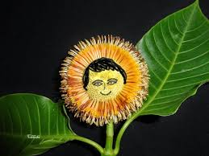
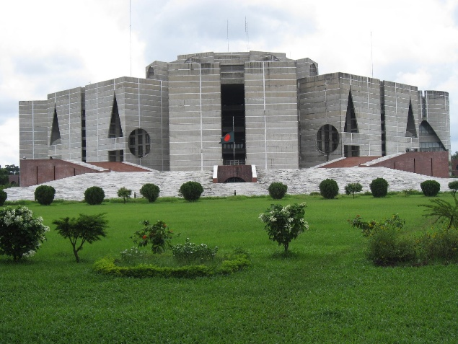
বাড়ির কাজ
পিতা-মাতাই তোমার জান্নাত/জাহান্নাম ,কিভাবে? ব্যাখ্যা কর।

Slide 19

ধন্যবাদ

